Slide 1

ПРОЕКТ
ПО ВОССТАНОВЛЕНИЮ ЛЕСОЗАЩИТНЫХ ПОЛОС НА ТЕРРИТОРИИ РУБЦОВСКОГО РАЙОНА
Колмогорова Валентина

Slide 2
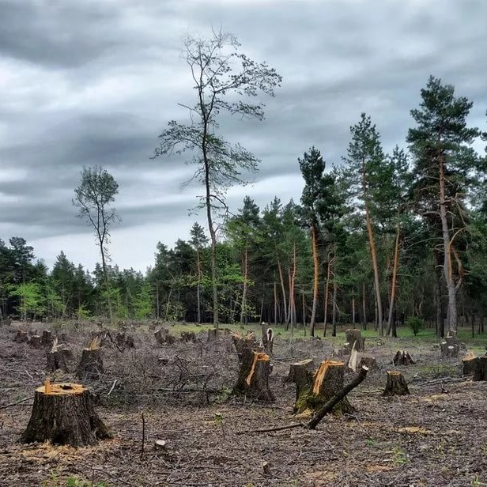
АКТУАЛЬНО
Ежегодно в результате пожаров, самовольной вырубки деревьев иcчезают тысячи гектаров лесов.
В скором времени в наш край могут вернуться пыльные бури, способные существенно навредить развитию сельского хозяйства.

Slide 3
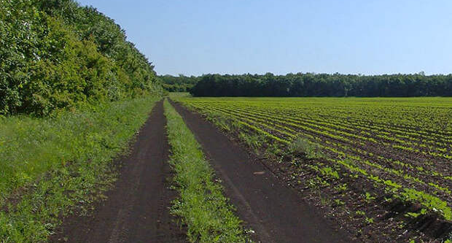
Вовлечь студентов-агрономов в профессиональную деятельность.
Цель проекта:
Организовать высадку саженцев деревьев студентами техникума.
содействие в восстановлении лесозащитных полос в Рубцовском районе Алтайского края

Slide 4
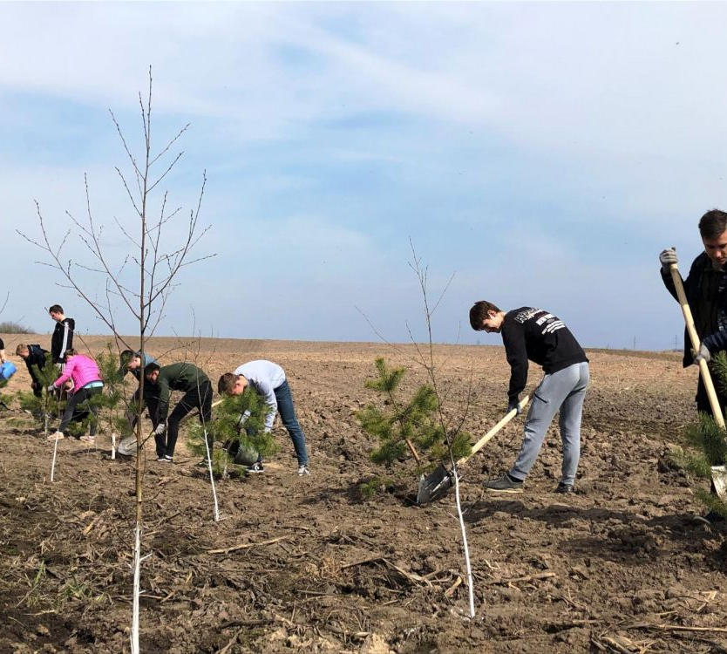
КАЛЕНДАРНЫЙ ПЛАН ПРОЕКТА
01.
Организация и подготовка высадки саженцев деревьев
02.
Высадка деревьев на территории Рубцовского района.

Slide 5

Медиа-план проекта
06.2021
публикация о победе в конкурсе грантов
09.2021
анонс ключевого мероприятия
10.2021
публикация о реализации ключевого мероприятия
10.2021
подведение итогов

Slide 6
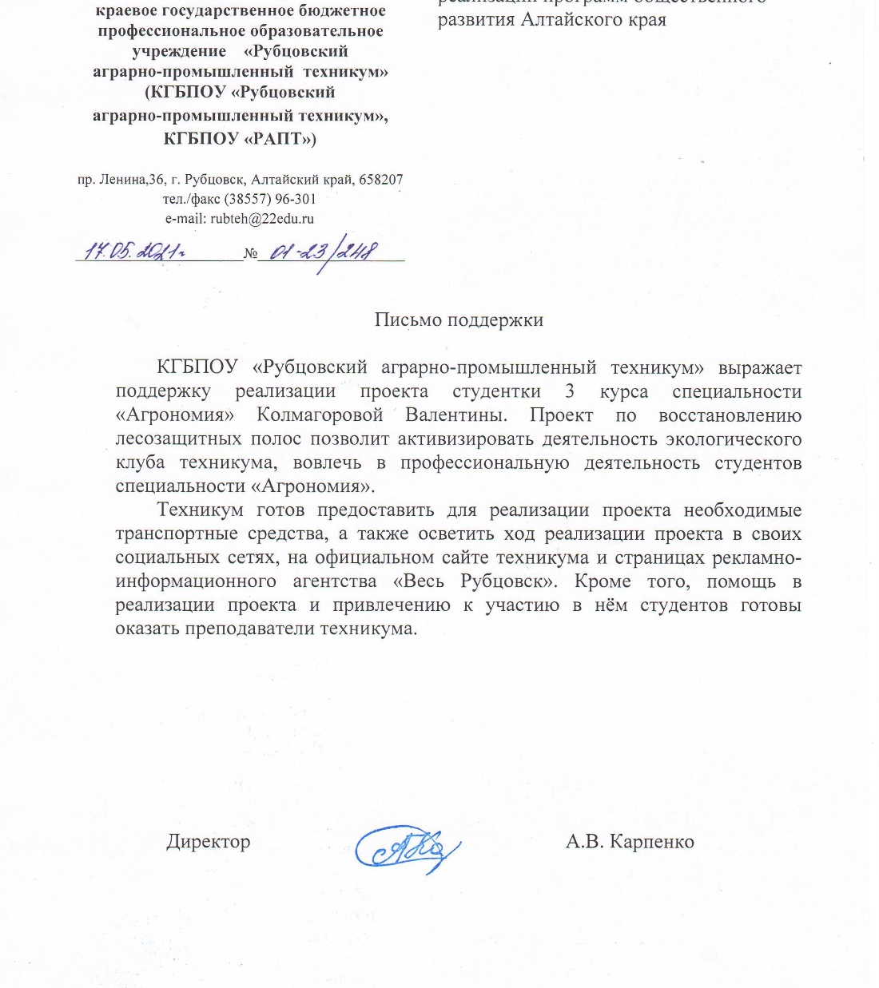
Партнер проекта
 | 658207, Алтайский край, г.Рубцовск, пр-т Ленина, 36
 | 8(38557)96-301
 | rubteh@22edu.ru

Slide 7
Финансирование проекта
Софинансирование
Запрашиваемая сумма
Оплата ГСМ
1066,5 руб.
Оплата труда команды проекта
7200 руб.
Закупка саженцев деревьев (1000 шт)
150 000 руб.
Предоставление автобусов, необходимых для транспортировки студентов к месту высадки деревьев
6000 руб.
Закупка Инвентаря
9000 руб.
Значки с логотипом проекта
5000 руб.
13200 руб.
165 066,50 руб.

Slide 8
Спасибо за внимание

